Slide 1

Interní podnikatelské prostředí
2. tutoriál
Ing. Šárka Zapletalová, Ph.D.
Katedra Podnikové ekonomiky a managementu
PODNIKATELSKÉ PROSTŘEDÍ

Slide 2
Interní podnikatelské prostředí
Interní prostředí podniku, nazývané často jako mikroprostředí, z pohledu podnikatelského prostředí představují schopnosti podniku, které by měla být zdůrazněny, vyzdviženy.
Interní prostředí podniku můžeme označit jako organizační úroveň podnikatelského prostředí, jelikož se týká čistě podniku jako organizace.
Faktory nebo také síly, které ovlivňují realizaci podnikatelských aktivit a směřují do prostředí podniku, můžeme rozdělit do dvou skupin, a to na faktory strategické a faktory organizační. Všechny tyto faktory jsou plně pod kontrolou podniku a zájmových skupin.
Samozřejmě, že významným a nepomíjitelný faktorem tohoto prostředí je finanční hospodaření podniku a celková ekonomika podniku. Ale vzhledem k tomu, že těmto stránkám podniku jsou věnovány jiné studijní materiály, které studují tuto problematiku do hloubky, tak se jim v tento studijní text věnuje pouze okrajově.
Prostor pro doplňující informace, poznámky

Slide 3
Strategické faktory interního podnikatelského prostředí
Ke strategickým faktorům patří především strategie podniku, organizační struktura podniku a konkurenceschopnost podniku.
Strategie
Strategie podniku představuje způsob naplnění strategických cílů podniku. Strategie předurčuje budoucí činnost podniku, jejíž realizací podnik dojde k naplnění svých cílů.
Strategie podniku je základním produktem strategického myšlení i rozhodování a stává se hlavním usměrňovatelem všech podnikových aktivit v budoucnu.
Každá podniková strategie se opírá o tři základní pilíře, které tvoří strategický záměr, analýza podniku i jeho okolí a vlastní implementace (zavedení do reálu) strategie. Jejich spojením pak vzniká jedinečný systém podnikatelského postupu, který je zaměřen do budoucnosti.
Prostor pro doplňující informace, poznámky

Slide 4
Strategické faktory interního podnikatelského prostředí
Ke strategickým faktorům patří především strategie podniku, organizační struktura podniku a konkurenceschopnost podniku.
Strategie
Strategie podniku se stává výchozím nástrojem procesu naplňování stanoveného poslání firmy, představuje záměrné a aktivní formování cílů činnosti podniku, výběr nástrojů i postupů k jejich efektivnímu dosažení při optimálním využití zdrojů a příležitostí.
Strategie je výsledkem komplexního rozhodování managementu. V oblasti strategického plánování podnikatelských aktivit podle Schulze et al. (2009) je cílem podniků, většinou malých a středních podniků, provést rychlé rozhodnutí a rychlou akci s minimálně vydanými zdroji na analýzu tržních podmínek.
Prostor pro doplňující informace, poznámky

Slide 5
Podniková strategie
Podniková strategie představuje unikátní systém zásad řízení, jehož cílem je co nejlepší využití budoucnosti.
Podniková strategie je otevřeným systémem sladěných záměrů a předpokladů pro dosažení stanoveného cíle. Přitom tento systém musí být schopen současně rychlé a efektivní reakce na měnící se možnosti podnikatelského uplatnění.
Strategie se tak stává základní plánovací základnou pro určení strategických cílů, potřeby zdrojů i postupů, které zajistí jejích dosažení. Jelikož budoucnost podniků není dobře známá, musí být podniková strategie dynamická a pružná.
Zároveň její hlavní tvůrci a uživatelé musí být současně pohotoví i rychlí aby optimálním způsobem využili všechny možnosti, které jim vývoj poskytne v budoucím období.
Prostor pro doplňující informace, poznámky

Slide 6
Typologie strategií I
Podnikové strategie jakéhokoliv typu mohou být různorodého zaměření podle zvolené alternativy. Na základě charakteru alternativy lze rozdělit strategie:
na optimistické
na pesimistické
na realistické.
Podle zaměření je možno dělit strategie na strategie:
ofenzivní (útočné) - jsou růstově orientované a zaměřené na posílení tržního podílu a budoucích zisků;
defenzivní (obranné);
strategie soustředěné na udržení stávající pozice – stabilizační;
strategie kombinované, kdy se kombinuje útok s obranou, případně po určitou dobu se drží dosažená pozice.
Prostor pro doplňující informace, poznámky

Slide 7
Typologie strategií II
Pokud vycházíme z faktu, že strategie je vázaná na určitou organizační jednotku (podnik, instituci), tak lze z praktického hlediska zejména u středních a velkých podniků rozlišovat následující typy strategií:
Celopodniková strategie (corporate strategy) – představuje základní, hlavní a završující strategii podniku, která obsahuje nosnou myšlenku podnikání v podobě zaměření podniku a jeho rozhodujícího cíle.
Obchodní strategie (business strategy) – označovaná mnohdy jako „podnikatelská strategie“ nebo „oborová strategie“ představuje strategii zaměřenou na konkrétní oblast podnikání, na konkrétní cíl.
Funkční strategie (functional strategy) – je typ strategie zahrnující aktivity určité oblasti podniku a proto se zde objevuje velmi často označení „dílčí strategie“.
Speciální strategie - představují strategie určené pro některé nečekané nebo zvláštní situace jako jsou krize, prosazení značky, zavádění inovace apod.
Prostor pro doplňující informace, poznámky

Slide 8
Požadavky na úspěšnou celopodnikovou strategii
Nabídka hodnoty pro zákazníka, která zaujme zájemce, odběratele i širokou veřejnost.
Nabídka zisku, která láká vlastníky, investory, podnikatele k zapojení do podnikových aktivit.
Nabídka hodnot pro zaměstnance, která vytváří potřebnou motivaci pracovníků.
Nabídka hodnot pro obchodní partnery, která se může stát základem zájmu jejich top managementu a základem pro budoucí spolupráci.
Současně podniková strategie musí potlačit všechny zájmy, které nesledují výhradně podnikový prospěch. Zde se jedná o zájmy především jednotlivců, určitých zájmových skupin nebo dokonce o zájmy samostatných částí podniku (závody, divize)
Prostor pro doplňující informace, poznámky

Slide 9
Podmínky pro úspěšnou celopodnikovou strategii
Vytvořit nepočetný řídící aparát s využitím jednoduché organizační formy a se snížením počtu řídících stupňů.
Důsledně využívat týmové práce v neformálně vedených týmech s výraznou motivací jejich členů pomocí cílových odměn a podporou soutěživosti mezi paralelně pracujícími týmy.
Vhodným způsobem využit počítačové podpory a vytvořit odpovídající informační systémy.
Zajistit kombinací řízení zaměstnanců „s přitaženou a volnou uzdou“ při podpoře a motivaci pro iniciativní, inovační, kreativní podnikatelské myšlení.
Vytvářet podmínky pro otevřenou komunikaci pracovníků bez ohledu na jejich zařazení a tím zajistit redukci hierarchické nadřazenosti.
Zvyšovat loajalitu pracovníků odpovídající personální politikou.
Prostor pro doplňující informace, poznámky

Slide 10
Strategické faktory interního podnikatelského prostředí
Organizační struktura podniku
Pro úspěšnou implementaci zvolené strategie podniku je potřeba vytvořit odpovídající organizační strukturu a systém řízení.
Volba adekvátní organizační struktury z velké míry závisí na manažerském stylu práce manažerů, konkrétní situaci v podniku a životním cyklem podnikatelského prostředí podniku a na současném stupni poznání v oblasti řízení podniku.
Podle Dedouchové (2001) organizační uspořádání musí být navrženo tak, aby činnosti na jednotlivých funkčních úrovních byly řízeny společně a mohlo tak být dosaženo stanovených strategických cílů.
Prostor pro doplňující informace, poznámky

Slide 11
Organizační struktura I
Organizační struktura zobrazuje kompetenční vztahy, vnitropodnikové úvary a vzájemné vazby a vztahy mezi těmito útvary.
Základní jednotkou organizační struktury je jednotka organizace práce, která je tvořena určitým počtem pracovníků podřízených jednomu vedoucímu pracovníkovi.
Organizační struktura je výsledkem manažerské funkce organizování.
Pro tvorbu organizační struktury je potřeba poznat a pochopit základní technické a technologické vztahy v aktivitách organizace, analyzovat základní prvky, kterými je organizace tvořena.
Jednotky organizace práce se podle principu hierarchie spojují v organizační jednotky větší, které představují organizační stupně. Organizační stupně představují v organizační struktuře její hierarchické uspořádání.
Prostor pro doplňující informace, poznámky

Slide 12
Organizační struktura II
Organizační struktura představuje strukturu systému řízení organizace.
Organizační struktura je relativně stabilní a předurčuje chování určitého systému.
V organizaci můžeme nalézt formální organizační struktury a neformální organizační struktury.
Formální organizační struktury zabezpečují dělbu práce (diferenciaci), k zajištění vhodného provádění stanovených činností, a celistvé řízení (integraci), vedoucí k dosažení stanovených společných cílů organizační jednotky.
Neformální organizační struktury vytvářejí spontánně na základě sdílených zájmů skupin lidí, jako je osobní přátelství, rodinná spřízněnost, vzájemné sympatie, hmotné zájmy apod.
Prostor pro doplňující informace, poznámky

Slide 13
Organizační struktura III
Rozeznáváme organizační strukturu procesní a organizační strukturu útvarovou.
Struktura procesní je definována jako soubor činností a vztahů mezi těmito činnostmi. V případě struktury procesní jsou určující procesy a ne útvary. Procesní struktura se znázorňuje pomocí grafu, který se skládá z uzlů a hran.
Struktura útvarová je definována jako soubor pracovních míst a vztahů (mocenských, informačních a hmotně-energetických) mezi těmito pracovními místy. Zobrazením útvarové struktury je organizační schéma. Základním prvkem útvarové struktury je pracovní místo. Seskupením pracovních míst a přidělením příslušného řídícího prvku vzniká pracovní útvar. U útvarové struktury platí princip jednoty vedení, což znamená, že pracovník má vždy jen jednoho nadřízeného, který odpovídá za veškerou činnost daného pracovníka.
Prostor pro doplňující informace, poznámky

Slide 14
Strategické faktory interního podnikatelského prostředí
Konkurenceschopnost podniku
Konkurenceschopnost podniku můžeme definovat jako schopnost podniku alespoň si udržet, případně zvyšovat svůj poddíl na trhu.
Se zvýšením konkurenceschopností podniku jsou velmi úzce specifické kompetence, které představují schopnosti podniku nasadit zdroje a vytvářet hodnotu.
Jde tedy o využití takových dovedností a schopností podniku, které umožňují vytvářet minimálně srovnatelnou ne-li lepší produkci, která bude převyšovat produkci ostatních účastníků na trhu.
Prostor pro doplňující informace, poznámky

Slide 15
Organizační faktory interního podnikatelského prostředí
Organizační faktory jsou úzce spojeny se specifickým charakterem každého podniku. K organizačním faktorům můžeme přiradit tyto faktory: charakteristika manažerského týmu, zdroje podniku a podniková kultura.
Charakteristika manažerského týmu
Při realizaci podnikatelských aktivit hrají znalosti manažerů a podnikatelů významnou roli.
Obtížnost profese manažera vyplývá z mimořádné odpovědnosti a nezbytnosti soustředit veškerou energii do relativně krátkého okamžiku, v němž se projeví profesionalita, kvalita a intenzita přípravy, a to nejen u samotného obchodníka, ale i u všech odborníků, kteří tvoří jeho tým.
Náročnost profese se projevuje v oblasti nároků kladených na kvalifikaci manažerů, ale také na jejich osobnost.
Prostor pro doplňující informace, poznámky

Slide 16
Organizační faktory interního podnikatelského prostředí
V oblasti kvalifikace jsou klíčové především znalosti komoditní, znalosti ekonomiky a techniky realizace podnikatelských aktivit, jazykové znalosti a základní znalosti práva souvisejícího s podnikatelskými aktivitami.
Kromě těchto znalostí manažerů vzrůstá v posledních létech význam znalostí o jiných kulturách především v souvislosti s mezinárodními podnikatelskými aktivitami.
Manažeři potřebují a požadují přesné a spolehlivé znalosti umožňující realizovat jejich vytvořenou strategii. Jak uvádí Bencsik (2014) samotná shromažďování znalostí nestačí, podnik může získat skutečnou konkurenční výhodu prostřednictvím znalostního managementu, který rozvíjí potřebné znalosti na osobní i organizační úrovni.
Prostor pro doplňující informace, poznámky

Slide 17
Organizační faktory interního podnikatelského prostředí
Zdroje podniku
Zdroje podniku zahrnují jak hmotné tak nehmotná aktiva, která podnik využívá k nalezení příležitostí a implementuje je do své strategie na trhu.
Hmotné zdroje a kapacita podniku jsou více pozorovatelné a mohou být kvantifikovatelné.
Hmotné zdroje podniku jsou tvořeny běžnými aktivy a unikátními aktivy. Především unikátní aktiva jsou významná svou schopností vytvářet a podporovat inovativní činnost podniku.
K hmotným zdrojům a schopnostem patří finanční schopnost podniku (interní zdroje, cizí zdroje pro strategie podniku), fyzická schopnost (stroje a zařízení závody pro operativní aktivity), technologická schopnost (dovednosti, odbornost, patenty, značky, autorská práva k vytváření unikátních produktů a služeb) a organizační schopnost (lidé, struktura, formální kontrolní mechanismy).
Prostor pro doplňující informace, poznámky

Slide 18
Organizační faktory interního podnikatelského prostředí
Zdroje podniku
Nehmotné zdroje a schopnosti jsou méně viditelné a relativně hůře kvantifikovatelné, jako je organizační kultura, sdílení hodnot, leadership a manažerské schopnosti, vize, znalosti, informace, image a reputace podniku a morálka pracovníků, která kriticky ovlivňuje výkonnost podniku.
K nehmotným zdrojům patří také zakladatel a jeho vize, řízení podniku, vztahové schopnosti, kulturní empatie a tržní inteligence.
Prostor pro doplňující informace, poznámky

Slide 19
Prvky interního prostředí podniku
Zdroje
Klíčové kompetence
Aktivity
Konkurenční výhoda
Výkon
Schopnosti
Prostor pro doplňující informace, poznámky

Slide 20
Zdroje podniku
Hmotné zdroje (viditelné, fyzické atributy)
  Kapitál
  Lidé,
  Budovy, stroje, zařízení…
Nehmotné zdroje (neviditelné, bez fyzických atributů)
  Podniková kultura
  Know-how
  Znalosti
  Reputace
  Duševní vlastnictví (patenty, značky, design…)…
Prostor pro doplňující informace, poznámky

Slide 21
Organizační faktory interního podnikatelského prostředí
Podniková kultura
Podniková kultura je jedním z významných prvků ovlivňujících celkovou efektivnost podniku.
Podniková kultura plní v organizaci důležité funkce, čímž současně ovlivňuje chování lidí uvnitř organizace, ale i chování organizace navenek, vůči svému konkurenčnímu prostředí. Podniková kultura nepůsobí izolovaně.
Podle Lukášové a Nového (2004) působí podniková kultura ve vzájemných vztazích zejména s organizační strategií a organizační strukturou, přičemž právě strategie podniku je považována za faktor rozhodující o úspěchu nebo neúspěchu podnikatelské činnosti.
Prostor pro doplňující informace, poznámky

Slide 22
Organizační faktory interního podnikatelského prostředí
Podniková kultura
V průběhu let, kdy byly prováděny rozsáhlé výzkumy, autoři prověřovali především vliv síly podnikové kultury a obsahu podnikové kultury na výkonnost podniku.
Na základě výsledků těchto výzkumů bylo zjištěno, že na výkonnost podniku působí oba tyto parametry v jejich vzájemné kombinaci.
Lze tedy říci, že pokud má podniková kultura vhodný obsah, pak silná kultura podporuje výkonnost a konkurenceschopnost podniku.
Prostor pro doplňující informace, poznámky

Slide 23
Management organizace a podniková kultura
Podniková kultura je jedním z významných prvků ovlivňujících celkovou efektivnost podniku.
Podniková kultura plní v organizaci důležité funkce, čímž současně ovlivňuje chování lidí uvnitř organizace, ale i chování organizace navenek, vůči svému konkurenčnímu prostředí.
Podniková kultura nepůsobí izolovaně.
Podle Lukášové a Nového (2004) působí podniková kultura ve vzájemných vztazích zejména s organizační strategií a organizační strukturou, přičemž právě strategie podniku je považována za faktor rozhodující o úspěchu nebo neúspěchu podnikatelské činnosti.
Lze tedy říci, že pokud má podniková kultura vhodný obsah, pak silná kultura podporuje výkonnost a konkurenceschopnost podniku.
Prostor pro doplňující informace, poznámky

Slide 24
Vymezení pojmu podniková kultura
Podle Vysekalové a Mikeše (2009, s. 67) podniková kultura vyjadřuje určitý charakter firmy, celkovou atmosféru, ovzduší, vnitřní život ovlivňující myšlení a chování spolupracovníků firmy.
„Kultura organizace neboli podniková kultura představuje soustavu hodnot, norem, přesvědčení, postojů a domněnek, která sice asi nebyla nikde výslovně zformulována, ale určuje způsob chování a jednání lidí a způsoby vykonávání práce. Hodnoty se týkají toho, o čem se věří, že je důležité v chování lidí a organizace. Normy jsou pak nepsaná pravidla chování”(Armstrong 2007, s. 257).
„Organizační kulturu lze chápat jako soubor základních předpokladů, hodnot, postojů a norem chování, které jsou sdíleny v rámci organizace, které se projevují v myšlení, cítění a chování členů organizace v artefaktech (výtvorech) materiální a nemateriální povahy” (Lukášová a Nový 2004, s. 22).
Prostor pro doplňující informace, poznámky

Slide 25
Funkce podnikové kultury
Základní funkce podnikové kultury:
vnější – způsob adaptace podniku na okolní podmínky, tvář podniku, její image;
vnitřní – způsob integrace uvnitř podniku, průbojnost strategie podniku.
Mezi další funkce podnikové kultury patří:
snižuje konflikty uvnitř podniku;
snižuje nejistotu zaměstnanců a ovlivňuje pracovní spokojenost a emocionální pohodu;
je zdrojem motivace;
je konkurenční výhodou.
Prostor pro doplňující informace, poznámky

Slide 26
Prvky podnikové kultury
Prvky podnikové kultury jsou pojímány jako „slupky cibule“, přičemž hodnoty se nacházejí uprostřed cibule a nelze je víceméně pozorovat okem, zatímco symboly jsou na povrchu cibule a představují viditelnou část kultury, která je rozpoznatelná pro lidi, kteří danou kulturu sdílejí, jako slova, gestikulace, obrazy, či předměty.
Za vnitřní prvky podnikové kultury jsou považovány symboly, hrdinové, rituály a hodnoty. K těmto prvkům se dále přidávají další prvky, a to základní předpoklady, normy, postoje a artefakty materiální i nemateriální povahy.
Vnější prvky podnikové kultury tvoří artefakty. Pro jednodušší pochopení jsou artefakty rozděleny na dvě části, kde první část představují nemateriální artefakty a druhou část naopak materiální artefakty.
Prostor pro doplňující informace, poznámky

Slide 27
Interní podnikatelské prostředí
Metody analýzy interního prostředí
Ing. Šárka Zapletalová, Ph.D.
Katedra Podnikové ekonomiky a managementu
PODNIKATELSKÉ PROSTŘEDÍ

Slide 28
Metody analýzy interního prostředí
Cílem analýz interního podnikatelského prostředí je nalezení silných stránek (výhod) a slabých stránek (nevýhod) podniku
Informačními zdroji k analýze interního prostředí podniku je především informační systém podniku, rozbory a hodnocení podnikových aktivit, šetření v podniku aj.
Analýza hodnototvorného řetězce
Metoda 7S
Metoda 6M
Metoda VRIO
Model EFQM a Model CAF
Finanční analýza
SWOT analýza
Produktové analytické metody
Prostor pro doplňující informace, poznámky

Slide 29
Analýza hodnototvorného řetězce podle M. Portera
Analýza hodnototvorných aktivit podniku je analýza takových aktivit, které vytvářejí podnikový zisk a mohou se stát specifickou předností podniku – hodnototvorné aktivity.
Při hodnocení těchto aktivit se podnikové aktivity člení na:
hlavní podnikové aktivity, kam patří všechny aktivity podniku, které vytváří fyzickou podobu produktu (výrobku), podílí se na předání zákazníkovi a zajišťují jeho servis. Jedná se o tyto funkce (aktivity): řízení vstupních operací, výroba a provoz, řízení výstupních operací, marketing a odbyt, servisní služby
podpůrné podnikové aktivity, které zajišťují potřebné vstupy. Jmenovitě se jedná o následující podpůrné aktivity: řízení lidských zdrojů, technologický výzkum a vývoj, nákupní činnost, infrastruktura podniku.
Při analýze hodnototvorných aktivit podniku se určuje přínos, přidaná hodnota každé podnikové aktivity konkurenčnímu postavení daného podnikatelského subjektu.
Prostor pro doplňující informace, poznámky

Slide 30
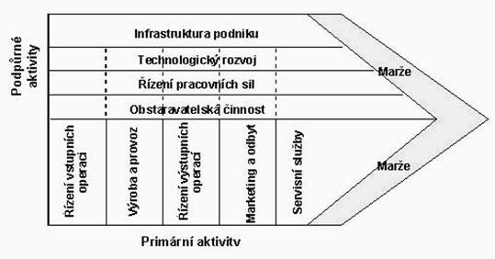
Hodnototvorný řetězec M. Portera
Prostor pro doplňující informace, poznámky

Slide 31
Metoda 7S
Metoda 7S dává jednotlivé faktory interního prostředí do souvislostí a jednotlivé faktory spojovat s ostatními do jednoho celku, kde každý faktor má určitý vliv na některé další:
  analýza dosavadní strategie podniku (Strategy);
  analýza struktury podniku (Structure);
  analýza systému řízení (Systems);
  analýza stylu vedení, styl manažerské práce (Style);
  analýza sdílených hodnot (Shared Values);
  analýza dovedností (Skills);
  analýza zaměstnanců (Staff).
Faktory můžeme rozdělit na měkké a tvrdé. Mezi tvrdé S faktory patří struktura, strategie podniku a systémy řízení. Mezi měkké S faktory patří zaměstnanci, styl manažerské práce, schopnosti a sdílené hodnoty.
Je potřeba najít jednotlivé vazby a určit, o jaké faktory a vlivy se jedná, následně je pak podle potřeby pozměnit.
Prostor pro doplňující informace, poznámky

Slide 32
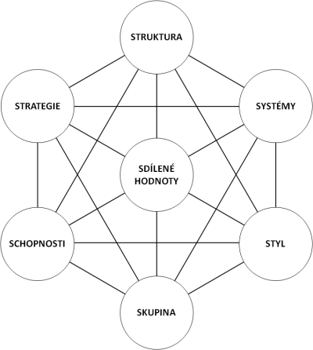
Metoda 7S
Prostor pro doplňující informace, poznámky

Slide 33
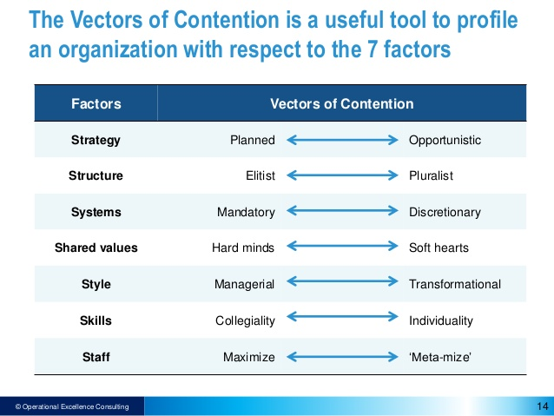
Metoda 7S
Prostor pro doplňující informace, poznámky

Slide 34
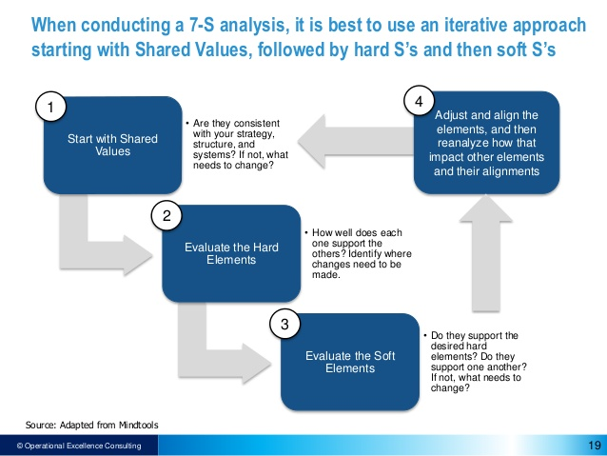
Metoda 7S
Prostor pro doplňující informace, poznámky

Slide 35
Metoda 7S
Postup:
Začíná se hodnocením sdílených hodnot: Jsou konzistentní se strukturou, strategií a systémem? Jestliže ne, tak jaké změny je potřeba provést?
Poté se provádí analýza tvrdých komponentů. Jak dobře podporují ostatní? Jaké změny je vhodné provést?
Dále, hodnotíme měkké komponenty. Podporují požadované tvrdé komponenty? Podporují se navzájem? Jestliže ne, tak jaké změny je potřeba provést?
Při nastavování a slaďování prvků je nutné použít interaktivní (a často časově náročný) proces provádění úprav a následnou opětovnou analýzu toho, jak to ovlivní ostatní prvky a jejich sladění.
Prostor pro doplňující informace, poznámky

Slide 36
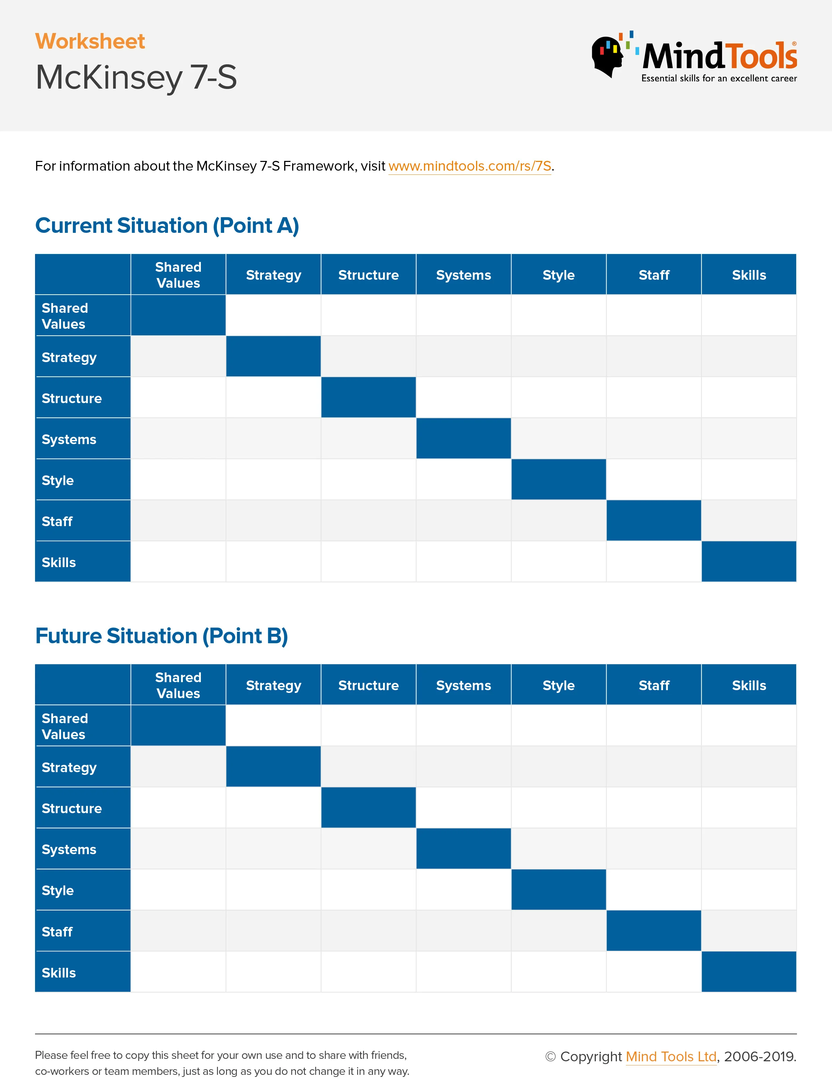
Metoda 7S
Prostor pro doplňující informace, poznámky

Slide 37
Metoda 6M
Po jednotlivých oblastech podnikových aktivit analyzuje vnitřní podmínky v podniku metoda „6M“, která má název odvozený od šesti slov začínajících v angličtině na „M“. Jedná se o následující složky analýzy:
Management – analýza jednotlivých aktivit řízení podniku;
Machines – analýzy technického vybavení podniku a využívaných technologií;
Men – rozbor zaměstnaneckého obsazení podniku kvantitativně i kvalitativně;
Market – analýza uplatnění produktů na trhu a zjištění jejich konkurenceschopnosti;
Materials – zhodnocení surovinových vstupů, jejich kvality a nahraditelnosti;
Money – analýza všech oblastí finančního hospodaření včetně návratnosti investic.
Prostor pro doplňující informace, poznámky

Slide 38
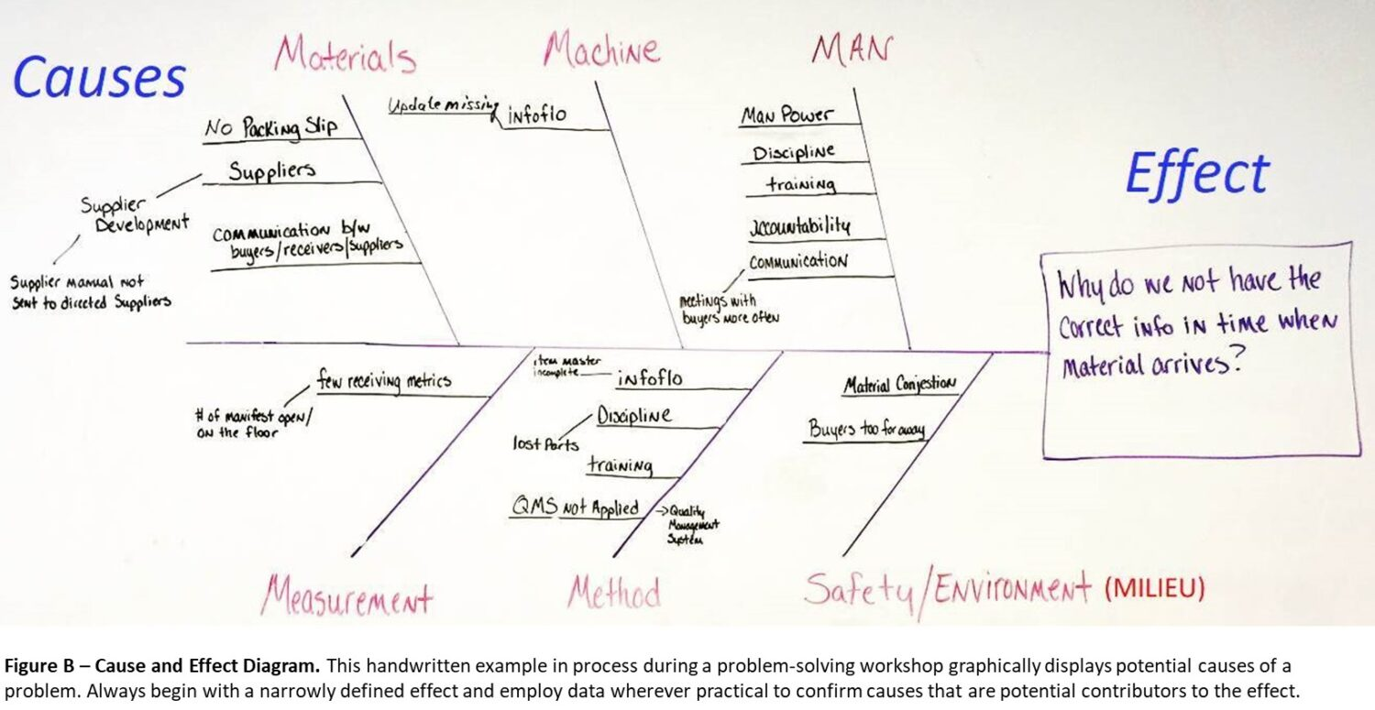
Metoda 6M
Prostor pro doplňující informace, poznámky

Slide 39
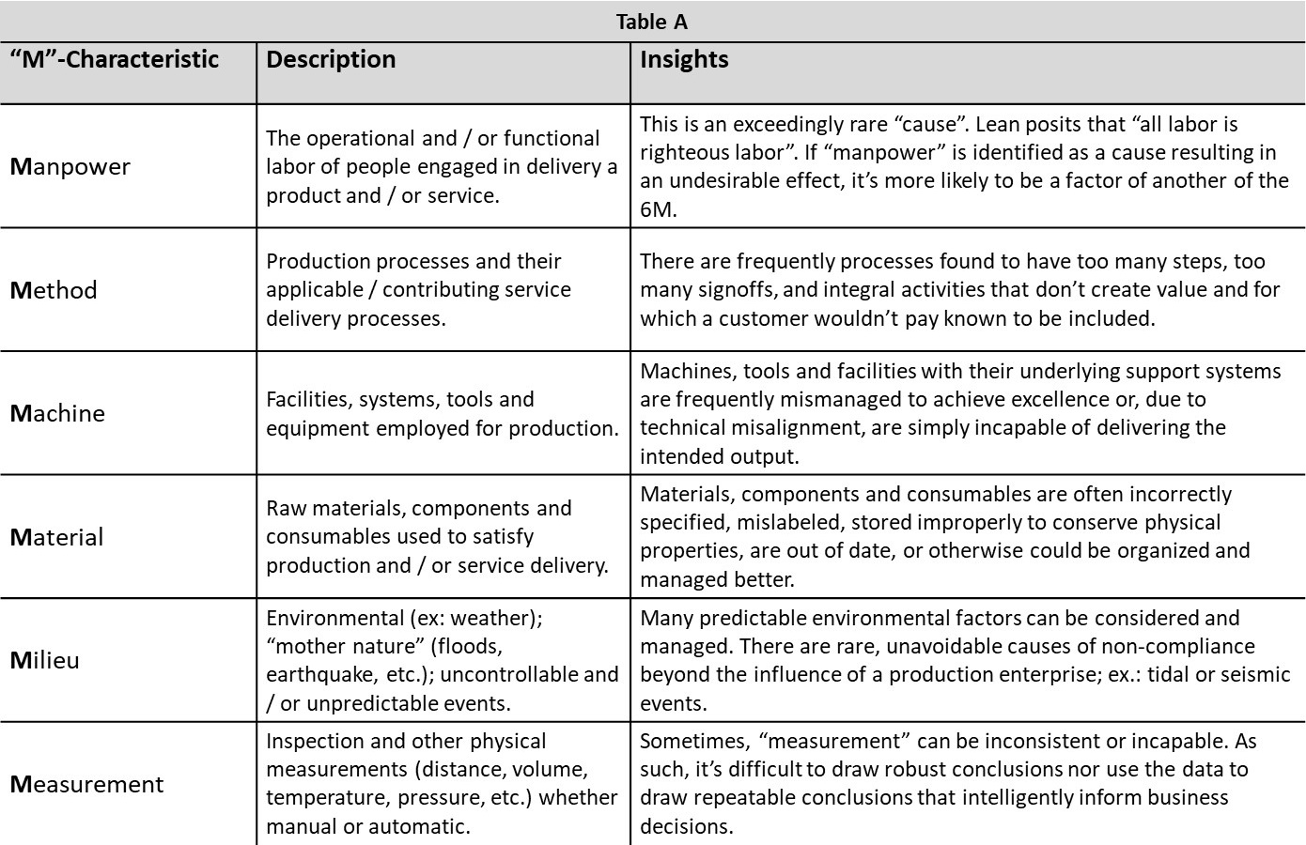
Metoda 6M
Prostor pro doplňující informace, poznámky

Slide 40
Metoda VRIO
Hodnocení zdrojů se používá pro zhodnocení situace podniku, jejích zdrojů a případného konkurenčního potenciálu nebo potenciálu zlepšení v dané oblasti nebo pro daný zdroj.
Pomocí metody VRIO se posuzují tyto zdroje:
  Lidské zdroje
  Finanční zdroje
  Hmotné zdroje
  Nehmotné zdroje
Jednotlivé zdroje jsou posuzovány z hlediska:
  Values – hodnota zdroje
  Rareness – vzácnost zdroje
  Costly to Imitate – napodobitelnost zdroje
  Organization – schopnost organizovat zdroj
Prostor pro doplňující informace, poznámky

Slide 41
Aplikace metody VRIO
V
R
I
O
Dlouhodobá konkurenční výhoda
Konkurenční nevýhoda
Konkurenční parita
Dočasná konkurenční výhoda
Dočasná konkurenční výhoda
Prostor pro doplňující informace, poznámky

Slide 42
Model EFQM
EFQM Model Excelence – sebehodnocení výkonnosti organizace na základě devíti kritérií.
Účel modelu:
  Sebehodnocení – určení silných stránek – zlepšování
  Hledání směrů dalšího rozvoje a zdokonalování
  Oceňování podniků – Evropská cena za jakost
  Posuzování vývoje v čase
Kritéria:
  Vedení
  Strategie a plánování
  Zaměstnanci
  Partnerství a zdroje
  Výsledky zákazníci
  Výsledky zaměstnanci
  Výsledky společnost
  Klíčové výsledky výkonnosti
Prostor pro doplňující informace, poznámky

Slide 43
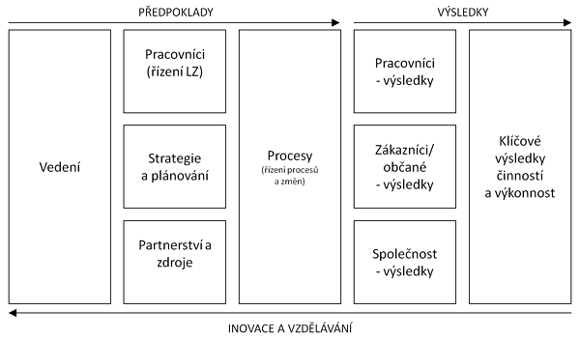
Model EFQM
Prostor pro doplňující informace, poznámky

Slide 44
Model CAF
CAF společný hodnotící rámec – zjednodušená verze EFQM určená pro organizace veřejného sektoru.
Cíle modelu:
  Seznámit veřejnou správu s principy TQM
  Usnadňovat sebehodnocení organizace veřejného sektoru
  Působit jako most pro různé modely řízení kvality
  Usnadnit srovnání
Prostor pro doplňující informace, poznámky

Slide 45
Finanční analýza
Velmi významná z pohledu interní analýzy je finanční analýza. Finanční analýza slouží k:
  Rozhodování managementu
  Spojení s účetnictvím a finančním řízením podniku
  Poznat finanční zdraví podniku
  Identifikace slabin vedoucích k možným problémům
  Komplexní posouzení majetkové a finanční situace podniku
  Zhodnocení finanční situace podniku
Finanční analýza kde sledujeme především následující základní oblasti:
  oblast finanční stability - (ukazatelé zadluženosti a dluhové schopnosti podniku);
  oblast rentability – získání informovanosti o vývoji ziskovosti podniku;
  oblast řízení aktiv – poskytnutí přehledu o efektivnosti hospodaření podniku se svými aktivy;
  oblast tržní hodnoty podniku – přehled o tržním ocenění podniku a jeho vývoji.
Prostor pro doplňující informace, poznámky

Slide 46
Metody finanční analýzy
Elementární metody FA
  Analýza absolutních ukazatelů – horizontální analýza, vertikální analýza
  Analýza poměrových ukazatelů – rentability, aktivity, zadluženosti, likvidity
Analýza soustavy ukazatelů
  Soustavy hierarchicky uspořádaných ukazatelů – Du Pont pyramidový rozklad
  Bankrotní (predikční) modely – Altamonovo Z-skóre, Tafflerův model, model IN Index důvěryhodnosti, Beermanova diskriminační funkce
  Bonitní (diagnostické) modely – Tamariho model, Kralickův Quicktest
Prostor pro doplňující informace, poznámky

Slide 47
SWOT analýza
SWOT analýza představuje univerzální analytickou metodu, která sleduje:
silné (strengths) a slabé (weaknesses) stránky podniku jako charakteristiky vnitřních poměrů
charakteristiku okolí podniku v podobě příležitostí (opportunities) a hrozeb (threates).
Základní filosofická myšlenka této metody je v tom, že všechny jevy a procesy ovlivňující podnik mohou působit jak pozitivně (posun žádoucím směrem) tak negativně (oddálení od směru, kterým lze dosáhnout cíle).
Její podstatou je identifikovat klíčové silné a slabé stránky uvnitř, tedy v čem je organizace (nebo její část) dobrá a v čem špatná. Stejně tak je důležité znát klíčové příležitosti a hrozby, které se nacházejí vně, v okolí podniku.
Autorem SWOT analýzy je Albert Humphrey, který ji navrhl v šedesátých letech 20. století.
Prostor pro doplňující informace, poznámky

Slide 48
Produktové (portfoliové) analytické metody
Produktové (portfoliové) metody slouží k hodnocení portfolia nabízených produktů, značek, produktových řad apod.
Cílem těchto metod je zhodnocení jednotlivých produktů z pohledu finančního a investičního a rozhodnutí o budoucích investicích/neinvesticích do jednotlivých produktů nebo značek.
K produktovým (portofliovým) metodám bývají zařazovány nejčastěji tyto metody:
Druckerova klasifikace produktů
ABC analýza
BCG matice
GE matice
Prostor pro doplňující informace, poznámky

Slide 49
Druckerova klasifikace produktů
Produkty snadno hodnotitelné
Dnešní živitelé mají nejvýznamnější podíl na produkci a zajišťují většinu podnikového zisku, nacházejí se v etapě zralosti.
Zítřejší živitelé jsou už v současné době úspěšné, ale ještě nedosáhli hlavního růstu.
Výnosné speciality jsou produkty s úzkým zaměřením přinášejícím vysoký zisk.
Vývojové produkty jsou produkty v etapě vývoje nebo zavádění.
Nezdary jsou produkty, o které nemá trh zájem.
Problémové produkty
Včerejší živitelé jsou produkty s vysokým podílem na trhu a s malým přínosem zisku, náklady na jejich udržení jsou vysoké.
Produkty vyžadující rekonstrukci jsou zajímavé produkty s určitým nedostatkem.
Přespecializovaný produkt je produkt uspokojující speciální potřeby zvláštních zákazníků.
Neoprávněná specialita je specialita, o kterou nikdo nemá zájem a zákazník nechce za ni platit.
Ego – investice jsou vedením prosazené produkty, které nebyly úspěšné.
Popelky jsou produkty, které mohou na trhu uspět, ale nedostaly příležitost se uplatnit
Prostor pro doplňující informace, poznámky

Slide 50
ABC analýza
ABC analýza (nebo také P – Q analýza, Paretto analýza) klasifikuje produkty podle míry jejich příspěvku na celkovém zisku. Tato metoda vychází z Parettova principu 80/20. Jednotlivé produkty dělí do tří skupin:
Produkty typu A – produkty velmi důležité, tvoří asi 15% sortimentu a podílejí se na zisku až 80%
Produkty typu B – produkty důležité, tvoří asi 20% sortimentu a podílejí se na zisku 20%
Produkty typu C – produkt méně důležité, tvoří asi 70% sortimentu a podílejí se na zisku asi 15 %.
Prostor pro doplňující informace, poznámky

Slide 51
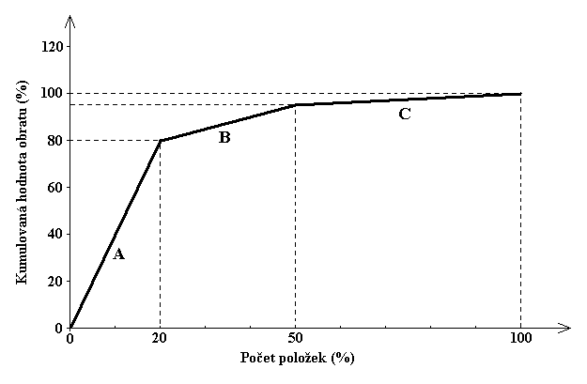
ABC analýza
Prostor pro doplňující informace, poznámky

Slide 52
BCG matice
BCG matice (matice společnosti Boston Consulting Group) rozděluje produkty do čtyř základních kategorií na základě:
  relativního podílu na trhu (udává poměr tržeb podniku k tržbám nejvýznamnějšího konkurenta v odvětví, hranice mezi nízkým a vysokým podílem je 1)
  tempa růstu trhu (měří v ročních přírůstcích tržby z prodeje daného produktu, hranice mezi nízkým a vysokým tempem je 10%)
Matice podává přehled o prodejnosti produktů, úspěšnosti jednotlivých závodů – divizí nebo o podnikatelské vhodnosti jednotlivých územních celků (regionů, států). Lze rozhodnout o jejich osudu, neboť z jejich postavení (názvu) je zřejmé, které lze vyřadit a které produkty, závody, územní celky je možné podržet v portfoliu, případně je rozvíjet.
Tento model se používá pro dlouhodobé plánování investiční činnosti na 5 a více let s cílem optimalizace tvorby zisku ze sortimentu jako celku
Prostor pro doplňující informace, poznámky

Slide 53
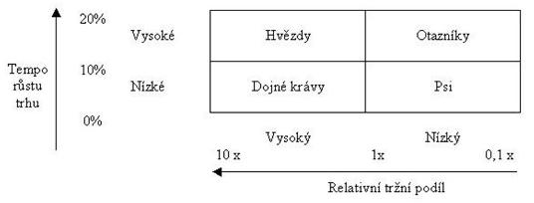
BCG matice

Slide 54
BCG matice – typy produktů
Dojné krávy jsou takové produkty, podnikové divize nebo územní celky, které mají vysoký podíl na pomalu rostoucích trzích a produkují stálý hotovostní tok.
Hvězdy - mají vysoký relativní podíl na rychle rostoucích trzích, ale vyžadují stálou finanční dotaci, aby získaly silnou pozici na trhu. Tím by bylo dosaženo možnosti v budoucnu mít vysoké zisky.
Otazníky (někdy označované jako divoké kočky) jsou charakteristické nízkým relativním uplatněním na rychle rostoucím trhu (nebo v rámci zisku podniku) a vyžadují pro svůj růst stálou finanční dotaci. Přitom není přesně jasno, zda budou, či nebudou přínosem.
Psi (někdy označovaní jako bídní psi) jsou charakterizováni slabou soutěžní pozici, ztrátou případně nízce rostoucími přínosy, bez perspektivy. Při jejích ponechání v rámci podnikových aktivit se mohou stát finanční pastí kvůli své slabosti.
Prostor pro doplňující informace, poznámky

Slide 55
GE matice (Matice General Electric)
GE matice je matice multikriteriálního charakteru.
GE matice zhodnocuje produkty na základě souhrnných faktorů atraktivnosti trhu a konkurenční pozice. Faktor atraktivnosti trhu je vyjádřen dílčími faktory jako jsou tržní růst, velikost trhu, kvalita trhu, náročnost a dostupnost trhů, situace v okolí firmy a další. Faktor konkurenční pozice je vyjádřen faktory relativní tržní podíl, relativní výrobní kapacita, relativní schopnost managementu, relativní vývojový potenciál a další.
Určitou modifikací matice GE je Hofferova matice, která srovnává pozici podniku na trhu s vývojovým stádiem produktu této firmy.
Naopak Patel – Youngová matice využívá srovnání mezi konkurenční pozicí podniku a vývojovým stadiem oboru (zralosti oboru). Tato matice nám snadno umožňuje stanovit strategii podniku a tak usměrnit podnikovou aktivitu v daném oboru potřebným směrem.
Prostor pro doplňující informace, poznámky

Slide 56
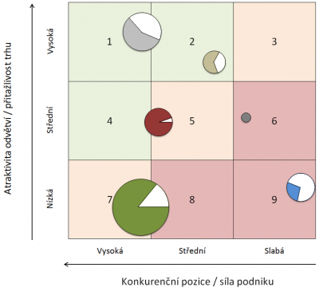
GE matice (Matice General Electrics)
Prostor pro doplňující informace, poznámky

Slide 57
GE matice - dimenze
Dimenzi atraktivita trhu tvoří tyto faktory:
velikost trhu a míra jeho růstu;
očekávané a historické ziskové marže dosahované ve sledovaném odvětví;
intenzita konkurence a charakter odběratelů (možnost vzniku úspor z rozsahu);
bariéry vstupu do odvětví a výstupu z něj;
požadavky na technologii a s ní spojený potřebný kapitál;
příležitosti a ohrožení, která jsou spojena s daným odvětvím.
Dimenzi konkurenční pozice podniku (síla podniku) tvoří následující faktory:
relativní podíl podniku na trhu;
zisková marže podniku ve srovnání s konkurenty;
schopnost podniku konkurovat v ceně a kvalitě;
znalost trhu, zákazníků a technologické možnosti reagovat na jejich požadavky;
kvalita podnikového managementu.
Prostor pro doplňující informace, poznámky

Slide 58
GE matice – jednotlivá pole
1 – chráněné postavení, chránit a udržovat pozice
2 – investovat a budovat, investovat výběrově do rozvoje
3 – budovat selektivně, investovat uváženě
4 – budovat selektivně, investovat selektivně
5 – výběrovost/aktivity směřovat k výnosům, výběrově investovat
6 – omezeně expandovat nebo sklízet, omezit rozvoj
7 – chránit a znovu se soustředit, chránit a přehodnocovat
8 – směřovat k výnosům, omezit rozvoj
9 – zbavovat se, sklízet
Model vymezuje tři základní oblasti z pohledu výhodnosti investování:
Pole 1, 2, 4 jsou z pohledu dalších investic výhodné a mají zelenou. Trh je atraktivní a podnik má dostatek zdrojů pro získání výhodné postavení.
Pole 6, 8, 9 jsou z pohledu investic nevýhodné a spíše investice omezit.
Pole 3, 5, 7 tvoří produkty, u kterých se musí pečlivě zvážit míra investic.
Prostor pro doplňující informace, poznámky

Slide 59
Strategická analýza syntetického charakteru
Ing. Šárka Zapletalová, Ph.D.
Katedra Podnikové ekonomiky a managementu

Slide 60
Metody syntetického charakteru
Syntetické metody propojují vliv faktorů externího prostředí a vliv faktorů interní prostředí podniku. Cílem těchto metod je nalézt optimální směr činnosti podniku tak, aby podnik respektoval prostředí, ve kterém působí, a zároveň zdroje, které má k dispozici.
Konfrontační SWOT analýza
Matice IFE, EFE, IE
Matice QSPM
SPACE analýza
Dynamická strategická rozvaha
Prostor pro doplňující informace, poznámky

Slide 61
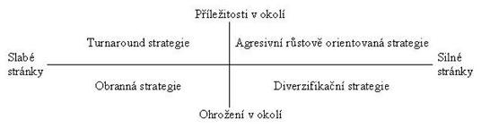
Konfrontační SWOT analýza (TOWS, WOTS matice)
SWOT analýza představuje analýzu, která sleduje silné (strengths) a slabé (weaknesses) stránky podniku jako charakteristiky vnitřních poměrů a charakteristiku okolí podniku v podobě příležitostí (opportunities) a hrozeb (threates).
Konfrontací a kombinací těchto čtyř hodnocených faktorů je možno zobrazit čtyři základní strategické směry, které se stávají základem zvolené podnikové strategie.
Prostor pro doplňující informace, poznámky

Slide 62
Strategické přístupy konfrontační SWOT analýzy
Strategie WO – „hledání“, která sleduje překonání slabých stránek prostřednictvím maximálního využití příležitostí. Tato strategie přitom představuje výrazné změny v chování podniku.
Strategie SO – „využití“ je ofenzivní strategie, agresivně růstově orientovaná která představuje postup z pozice síly, neboť podnik je dostatečně silný k využití příležitostí.
Strategie ST – „konfrontace“ představuje potřebu včas určit hrozby a přeměnit je využitím silných stránek v příležitosti nebo jejich vliv na podnik zmírnit.
Strategie WT – „vyhýbání“ – má vždy charakter defenzivní, vycházející z realizace kompromisů a opuštění určitých pozic.
Prostor pro doplňující informace, poznámky

Slide 63
Problémy spojené s využitím SWOT analýzy
Může být silně subjektivní ovlivněna svým tvůrcem. Proto je vhodné využít při její tvorbě kolektivní přístup.
Plně nerespektuje proměnlivost současného světa. V tomto případě je nutno chápat rozdělení na kladné a záporné vlivy jako záležitost proměnlivou a proto rozdělení na „dobré, příznivé vlivy“ a „zlé, méně příznivé vlivy“ může být přechodné.
Je statická neboť podává informace na klady a zápory dneška, případně, které přicházejí ze včerejška. Při tvorbě strategie je však nutno uvažovat o budoucnosti a v tomto směru není progresivní.
Je ji možno považovat za konservativní (málo dynamickou), neboť vychází z toho, co v přítomnosti existuje a to se snaží zlepšit, zdokonalit, případně využít nebo odstranit. Primárně však nehledá nová řešení nebo hlubší inovaci řešitelských přístupů.
Prostor pro doplňující informace, poznámky

Slide 64
Matice IFE (Internal Forces Evaluation)
Matice IFE se zaměřuje na hodnocení faktorů interního prostředí společnosti.
Při sestavování Matice IFE můžeme pracovat se stejnými faktory jako v případě SWOT analýzy.
K sestavení matice IFE je potřeba nejdříve přiřadit jednotlivým faktorům váhu (odpovídající významu daného faktoru) v rozsahu 0,0 – 1,0. Čím faktor získá vyšší váhu, tím je jeho význam vyšší.
Poté je potřeba jednotlivé faktory ohodnotit pomocí čtyř stupňů: 4 (významná silná stránka), 3 (méně důležitá silná stránka), 2 (méně důležitá slabá stránka), 1 (významná slabá stránka).
Konečné hodnocení je realizováno na základě součinu váhy a vlivu, čímž vzniká celkové vážené hodnocení interních faktorů.
Prostor pro doplňující informace, poznámky

Slide 65
Příklad matice IFE
 |  | váha | vliv | výsledné hodnocení
Silné stránky | Moderní prostředí | 0,05 | 4 | 0,2
 | Výše školného | 0,2 | 4 | 0,8
 | Marketing školy | 0,1 | 4 | 0,4
 | Spolupráce se školami | 0,05 | 3 | 0,15
 | Celkem silné stránky | 0,4 |  | 1,55
Slabé stránky | Fluktuace zaměstnanců | 0,1 | 2 | 0,2
 | Jméno školy | 0,25 | 1 | 0,25
 | Neexistence magisterského studia | 0,2 | 1 | 0,2
 | Všeobecná profilace | 0,05 | 2 | 0,1
 | Celkem slabé stránky | 0,6 |  | 0,75
 | Celkové váženého hodnocení | 1,0 |  | 2,3
Prostor pro doplňující informace, poznámky

Slide 66
Matice IFE (Internal Forces Evaluation)
Zjištěné celkové vážené ohodnocení hodnotí interní pozici podniku vůči strategickému záměru.
Silné interní pozici s vysokou nadějností splnění strategického záměru odpovídá ohodnocení 4.
Slabou interní pozici vůči ambicím strategického záměru charakterizuje ohodnocení 1 a průměrné interní síle podniku odpovídá ohodnocení 2,5.
Silná pozice znamená, že strategický záměr se může opřít o velmi silné interní prostředí, slabá interní pozice naopak znamená, že firma není připravena strategický záměr v celé šíři realizovat, resp. vzhledem k podstupovanému riziku je výhodnější zaměřit strategii primárně na posílení interního prostředí.
Prostor pro doplňující informace, poznámky

Slide 67
Matice EFE (External Forces Evaluation)
Matice EFE se zabývá hodnocením externího prostředí podniku, tzn. hodnocením vlivu makroprostředí a tržního prostředí.
Při sestavování Matice EFE, stejně jako u Matice IFE, můžeme pracovat se stejnými faktory jako v případě SWOT analýzy.
Při sestavování matice EFE se postupuje obdobně jako u matice IFE s tím rozdílem, že stupně vlivu jsou následující: 4 (nejvyšší), 3 (nadprůměrný), 2 (střední), 1 (nízký).
K sestavení matice EFE je potřeba nejdříve přiřadit jednotlivým faktorům váhu (odpovídající významu daného faktoru) v rozsahu 0,0 – 1,0. Čím faktor získá vyšší váhu, tím je jeho význam vyšší.
Konečné hodnocení je realizováno na základě součinu váhy a vlivu, čímž vzniká celkové vážené hodnocení interních faktorů.
Prostor pro doplňující informace, poznámky

Slide 68
Příklad matice EFE
 |  | váha | vliv | výsledné hodnocení
Příležitosti | Pozice školy v regionu | 0,15 | 2 | 0,3
 | Poptávka po vysokoškolském vzdělání | 0,05 | 4 | 0,2
 | Zlepšení ekonomické situace obyvatelstva | 0,1 | 2 | 0,2
 | Možnost zapojení do projektů a grantů | 0,05 | 1 | 0,05
 | Celkem příležitosti | 0,35 |  | 0,75
Hrozby | Nezájem o vysokoškolské vzdělání | 0,05 | 4 | 0,2
 | Zesílení konkurenčního tlaku | 0,2 | 4 | 0,8
 | Zhoršení ekonomické situace obyvatelstva | 0,1 | 2 | 0,2
 | Zpřísnění legislativy | 0,3 | 4 | 1,2
 | Celkem hrozby | 0,65 |  | 2,4
 | Celkové váženého hodnocení | 1,0 |  | 3,15
Prostor pro doplňující informace, poznámky

Slide 69
Matice EFE (External Forces Evaluation)
Smyslem matice hodnocení faktorů externí analýzy - EFE je dle Fotra a kolektivu
(2012, s. 41) vybrat z poznaných příležitostí a hrozeb takové faktory externího prostředí, které mají zásadní vliv na strategický záměr daného podniku a jejichž působení je shodné s časovým horizontem strategického plánu. Většinou jsou identifikované faktory považovány za rizikové faktory, a to buď s kladným, nebo záporným vlivem na strategický záměr.
Celkové vážené ohodnocení ukazuje celkovou citlivost strategického záměru firmy na externí prostředí. Největší citlivost indikuje ohodnocení 4, nízkou citlivost představuje 1, střední citlivost pak ohodnocení 2,5.
Dosažené ohodnocení informuje firmu, zda je vhodné věnovat úsilí práci se
scénáři (při vysoké citlivosti) nebo se spoléhat více na trendy ověřené v minulém období podnikatelské aktivity firmy bez významných odchylek od jeho základní verze (při nízké citlivosti).
Prostor pro doplňující informace, poznámky

Slide 70
Matice IE
Matice IE = matice hodnocení interních a externích faktorů slouží k tomu, aby pomocí ní byla zvolena správná strategie, které bude vycházet a respektovat faktory zjištěné během analýzy prostředí.
Po zanesení hodnot z matic IFE a EFE můžeme vidět výslednou pozici konkrétního podniku v Matici IE.
Graf matice je sestaven z devíti dílčích polí, ze kterých vychází rozdělení strategií do 3 skupin:
  Oblasti I, II, IV - „Stavěj a zajišťuj růst“
  Oblasti III, V, VII - „Udržuj a potvrzuj“
  Oblasti VI, VIII, IX - „Sklízej a zbavuj se“.
Prostor pro doplňující informace, poznámky

Slide 71
Příklad matice IE
Externí hodnocení (EFE) |  | 4
 | vysoké | 3 | I | II | III
 | střední | 2 | IV | V | VI
 | nízké | 1 | VII | VIII | IX
 |  |  | 4 | 3 | 2 | 1
 |  |  | silné | střední | slabé
 |  |  | Interní hodnocení (IFE)
Prostor pro doplňující informace, poznámky

Slide 72
SPACE analýza
K vymezení vhodné strategické pozice pro podnik a jeho činnosti je využívána metoda SPACE analýzy (Strategic Position and Action Evaluation).
Srovnává dvě základní oblasti, jimiž jsou:
oblasti vnitřních sil podniku (ukazatelé „finanční síla podniku“, „konkurenční výhody podniku“)
oblasti vnějšího prostředí podniku kam patří ukazatelé „síla odvětví“ a „stabilita prostředí“.
V rámci SPACE analýzy jsou zjištěné hodnoty jednotlivých ukazatelů zhodnoceny body a zobrazeny v grafu, který má rozmezí hodnot od +6 do -6 na obou osách .
Prostor pro doplňující informace, poznámky

Slide 73
Ukazatelé SPACE analýzy
Význam stability prostředí je nutno spojovat s flexibilitou podniku, kde v době vysoké turbulence podnikatelského prostředí musí podnik reagovat pružně a rychle na rozhodující změny.
Naopak síla odvětví signalizuje nejen významnost této oblasti, ale i optimální využití zdrojů, růst a tím i přitažlivost pro investování.
Současně finanční síla podniku představuje faktor důležitý za nestabilních situací, kdy potřebná finanční síla může umožnit podniku přejít do jiného odvětví nebo finančně agresivní akcí oslabit konkurenty ve vlastním odvětví.
Ukazatel konkurenční výhoda slouží k zdůraznění síly podniku v boji o zákazníka a vytváří jedinečnou příležitost pro uplatnění svých produktů.
Prostor pro doplňující informace, poznámky

Slide 74
Strategické směry SPACE analýzy
Agresivní strategie – typická pro atraktivní a relativně stabilní odvětví, ve kterém má podnik konkurenční výhodu, které je schopen využít. Tato strategie umožňuje podniku posílit vlastní postavení na trhu, soustředit zdroje na produkty, které mají vysokou konkurenceschopnost.
Konkurenční strategie, která je využitelná pro atraktivní, ale nestabilní prostředí, kdy kritickým faktorem je finanční síla podniku. Podnik by měl hledat možnosti, jak upevnit a posílit svou finanční pozici, vylepšovat své produkty, zavádět inovace, snižovat náklady.
Konservativní strategie – typická pro stabilní odvětví s nízkou mírou růstu při potřebné finanční stabilitě podniku. Kritickým faktorem této strategie je konkurenceschopnost výrobků..
Defenzivní pozice má převážně záchranný charakter a je typická pro neatraktivní odvětví, ve kterých se podnik nemá vhodné výrobky odolné vůči konkurenci ani potřebnou finanční sílu. Podnik by se měl proto připravovat na odchod z daného odvětví, snížit výrobní kapacity a orientovat se na jiné aktivity, které mu kvalifikace pracovníků a zdroje dovolují..
Prostor pro doplňující informace, poznámky

Slide 75
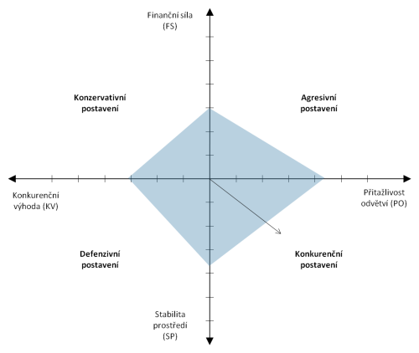
Zobrazení SPACE analýzy
Prostor pro doplňující informace, poznámky

Slide 76
Matice QSPM (Quantitative Strategic Plannning Matrix
Tato matice slouží k vyhodnocení jednotlivých strategií, tedy možných variant spadajících do daných strategií.
Matice QSPM je založena na informacích získaných z analýzy prostředí, konkrétně navazuje na výstupy analýzy prostředí tedy na analýzy EFE a IFE.
V rámci matice QSPM se stanovuje vliv/atraktivnost každého faktoru
Vliv se označuje AS (Attractiveness Scores) a je hodnocen následovně: 1 – málo atraktivní, 2 – více atraktivní, 3 – průměrně atraktivní, 4 – velice atraktivní.
Dále je vypočítán celkový koeficient vlivu TAS (Total Attractiveness Scores), který je součinem váhy a atraktivnosti daného faktoru na zvolenou strategii. Na konec je sestavena suma TAS pro jednotlivé varianty strategií a jako doporučená se zvolí ta s největší hodnotou
Prostor pro doplňující informace, poznámky

Slide 77
Matice QSPM - postup
1. Výčet všech faktorů zvolených do analýzy vnitřního a vnějšího prostředí.
2. Přiřazení vah, které byly stanoveny při sestavování IFE a EFE analýz.
3. Stanovení jednotlivých strategických variant.
4. Stanovení koeficientu důležitosti (atraktivity) zvlášť pro každý faktor s návazností na dané strategické varianty
5. Stanovení celkové důležitosti faktorů, vynásobením váhy a koeficientem důležitosti.
Vyhodnocení každé varianty strategie, jako sumy celkových důležitostí faktorů.
Varianta s nejvyšší celkovým hodnocením bude mít nejlepší uplatnění pro vnější i vnitřní prostředí podniku
Prostor pro doplňující informace, poznámky

Slide 78
Příklad matice QSPM
 |  |  | Penetrace trhu |  | Rozvoj trhu |  | Rozvoj produktu
 |  | váha | AS | TAS | AS | TAS | AS | TAS
Silné stránky | Moderní prostředí | 0,05 | 2 | 0,1 | 1 | 0,05 | 3 | 0,15
 | Výše školného | 0,2 | 4 | 0,8 | 4 | 0,8 | 4 | 0,8
 | Marketing školy | 0,1 | 4 | 0,4 | 4 | 0,4 | 3 | 0,3
 | Spolupráce se školami | 0,05 | 3 | 0,15 | 4 | 0,2 | 4 | 0,2
Slabé stránky | Fluktuace zaměstnanců | 0,1 | 2 | 0,2 | 2 | 0,2 | 4 | 0,4
 | Jméno školy | 0,25 | 4 | 1 | 4 | 1 | 3 | 0,75
 | Neexistence magisterského studia | 0,2 | 4 | 0,8 | 4 | 0,8 | 4 | 0,8
 | Všeobecná profilace | 0,05 | 4 | 0,2 | 4 | 0,2 | 4 | 0,2
Příležitosti | Pozice školy v regionu | 0,15 | 4 | 0,6 | 4 | 0,6 | 4 | 0,6
 | Poptávka po vysokoškolském vzdělání | 0,05 | 4 | 0,2 | 4 | 0,2 | 3 | 0,15
 | Zlepšení ekonomické situace obyvatelstva | 0,1 | 4 | 0,4 | 4 | 0,4 | 3 | 0,3
 | Možnost zapojení do projektů a grantů | 0,05 | 2 | 0,1 | 1 | 0,05 | 4 | 0,2
Hrozby | Nezájem o vysokoškolské vzdělání | 0,05 | 4 | 0,2 | 4 | 0,2 | 3 | 0,15
 | Zesílení konkurenčního tlaku | 0,2 | 4 | 0,8 | 4 | 0,8 | 4 | 0,8
 | Zhoršení ekonomické situace obyvatelstva | 0,1 | 4 | 0,4 | 4 | 0,4 | 3 | 0,3
 | Zpřísnění legislativy | 0,3 | 2 | 0,6 | 3 | 0,9 | 4 | 1,2
celkem |  |  |  | 6,95 |  | 7,2 |  | 7,3
Prostor pro doplňující informace, poznámky

Slide 79
Dynamická strategická rozvaha
Metoda vychází z poznání, že budoucnost nelze mechanicky vykalkulovat, ale je nezbytné ji odhalovat i za obtížně redukovatelnosti nejistoty a neurčitosti.
Základem této metody se proto stávají jednotlivé, dílčí scénáře vývoje podstatných faktorů budoucího vývoje oboru podnikání.
Základním kamenem Dynamické strategické rozvahy je tvorba scénářů, přitom tento pojem převzalo řízení z divadelního a filmového prostředí. Přitom scénář využitelný při tvorbě strategie podniku představuje hodnocení a vývoj v určité situace během budoucnosti podle našich představ.
Tato metoda analýzy vychází z možného vývojového principu, kdy lze konstatovat, že podnik v omezené míře může ovlivnit svoje okolí (vnější prostředí) a naopak velmi aktivně musí se zaměřit na odstranění svých slabých stránek a posílení naopak svých předností, které mu pomohou využít všech příležitostí, které mu nabízí jeho vnější prostředí.
Prostor pro doplňující informace, poznámky

Slide 80
Dynamická strategická rozvaha – podstata metody
Základem této nové metody je tedy spirálovitý proces tvořivého uvažování, přemýšlení a kombinování, které využívá praktickou představivost a její postupnou kultivaci pomocí postupného doplňování nových poznatků a informací. Proto je také v názvu metody použito slovní spojení "dynamická rozvaha", jež vhodně charakterizuje postup našeho myšlení.
Budoucnost nelze mechanicky vykalkulovat, ale je nezbytné ji odhadovat i za obtížně redukovatelné nejistoty a neurčitosti.
Tato metoda tedy nevede k nebezpečnému redukování situace rozhodovatele jen na ty prvky, jež je možné měřit a jejich trendy vypočítat. Naopak, podněcuje plné využití všech předností našeho myšlení včetně nezbytné intuice a fantazie.
Neponechává je ovšem napospas překotnosti a zkratkovitosti nekontrolovaných spontánních duševních pochodů, ale poskytuje jim systémovou oporu podobně, jako je tomu u základních metod rozhodování..
Prostor pro doplňující informace, poznámky

Slide 81
Dynamická strategická rozvaha - postup
Vytvoření dílčích scénářů (vývoj trhu v daném sektoru, vývoj procesů v daném sektoru, vývoj teritoriální alokace, vývoj financování v daném sektoru, vývoj konkurence, vývoj okolí podniku).
Souhrnný scénář vývoje sektoru – ukazuje ve stručnosti na význam hlavních událostí, které mohou nastat a jež mohou v rozhodující míře ovlivnit pozici podniku. Souhrnný scénář tak představuje kombinaci logických závěrů z možnosti hodnocené vývojové situace a intuitivních představ zpracovatelů opírajících se o dosavadní znalosti budoucího vývoje a o vlastní poznatky i zkušenosti.
Analýza kritických silných a slabých stránek podniku - v podobě určení vlivu vnějšího prostředí na podnik ukazuje možnosti uplatnění podniku v daném sektoru a zároveň i na nutnost podílení zjištěných slabostí podniku.
Stanovení konkurenční pozice podniku v daném podnikatelském segmentu – vzniká vzájemnou konfrontací souhrnného vývoje a síly či slabosti podniku.
Navržení strategie podniku
Prostor pro doplňující informace, poznámky

Slide 82
Zobrazení dynamické strategické rozvahy
Prostor pro doplňující informace, poznámky

Slide 83
Dynamická strategická rozvaha – využitelné dílčí scénáře
Scénář vývoje trhu v sektoru podnikání, kdy je popisován vývoj možných podporujících a omezujících faktorů trhu v podobě inovací, surovin, použití náhražek, nabídky a poptávky trhu atd.
Scénář vývoje procesů v sektoru podnikání, kdy vytváříme přehled o výzkumu a vývoji v oboru a o vývoji hlavních operací v logistice, výrobě, prodeji, poprodejním servisu apod.
Scénář vývoje teritoriální alokace, v němž popisujeme v budoucnosti postupnou, možnou přeměnu rozmístění klíčových a perspektivních zákazníků, řídících a politických center, rozvoj případně úpadek určitých oblastí.
Prostor pro doplňující informace, poznámky

Slide 84
Dynamická strategická rozvaha – využitelné dílčí scénáře
Scénář financování v sektoru podnikání kde předmětem zájmu je odhad budoucích forem investování v sektoru a jeho rentability, vývoj přitažlivosti sektoru pro investory, vývoj přístupnosti podniku k finančním zdrojům, výšce úroku, finanční stabilita prostředí.
Scénář vývoje konkurence, který je zaměřen na popis konkurenčního prostředí v daném podnikatelském sektoru, předpokládaný vývoj konkurenčních přístupů hlavních i případně možných konkurentů, uplatňování konkurenčních praktik v podobě cenové války, snižování nákladů, nových produktů, nadstandardních služeb apod.
Scénář vývoje okolí podniku, který sleduje vývoj vnějších faktorů širšího podnikového okolí v podobě politického, demografického, sociálního, ekonomického, ekologického, technického a technologického segmentu. Musí zde být zvýšená pozornost věnována především problematice bezpečnosti, změnám hodnot lidí a růstu jejich znalostí.
Prostor pro doplňující informace, poznámky

Slide 85
Dynamická strategická rozvaha – výhody
Dynamická strategická rozvaha tím, že vzájemně propojuje jednotlivé, často i běžné prvky do přirozeného logického sledu, umožňuje i méně zkušenému strategickému rozhodovateli úspěšně zvládnout postupné odvozování a kombinování strategických úvah.
Výhodou této metody je využití poznatků z výchozí analýzy a prognózy vývoje oboru, neboť ty významně usnadňují a zkvalitňují odhadování nebezpečných konkurenčních protiakcí vůči inovované strategii firmy.
Výhodou je i možnost provést první strategickou rozvahu velmi rychle, a pak ji v reálném čase a za rozumných nákladů v dalších kolech zpřesňovat nebo zásadně měnit na základě nových informací a nových zkušeností s aplikací této metody.
Dynamická strategická rozvha pomáhá podstatně kultivovat účast týmů na strategickém managementu firmy a racionálněji využívat dosavadní běžně užívané metody, podporující strategické myšlení a rozhodování
Prostor pro doplňující informace, poznámky

Slide 86
Benchmarking
V rámci analýzy podmínek, ve kterých působí strategie, jak se strategie vyvíjí a jaké rozhodující příčiny ovlivňují strategické chování i aktivity podniku, lze využívat řadu dalších metod, jako je třeba benchmarking.
Jedná o tvůrčí napodobování a využívání poznatků nejlepších podniků, které získáme jejich systematickým pozorováním a srovnáváním s našimi postupy.
Výhodou a velkou předností metody je její jednoduchost, široce uplatnitelné používání a obvykle nízká nákladnost.
Benchmarking lze rozdělit do následujících základních typů:
  Vnitřní benchmarking – týká se srovnávání různých částí a jejich vlastností (výkonnost, personál, přínos) v rámci jednoho podniku.
  Vnější benchmarking – porovnání obdobné činnosti mezi vlastním podnikem a srovnávaným nejlepším podnikem v daném oboru (s konkurentem).
  Funkční benchmarking – představuje srovnání stejné činnosti a přístupů mezi vlastním podnikem a cizím podnikem, který působí mimo náš obor.
Prostor pro doplňující informace, poznámky

Slide 87
Benchmarking - výhody
Identifikuje a stanovuje rozdíl ve výkonnosti našeho podniku a možné nejlepší konkurence.
Pomáhá stanovit strategii nebo její inovaci.
Udržuje stimulaci podnikového vedení pro neustálé zlepšování.
Ověřuje úspěšnost prováděných strategických opatření.
Představuje panoramatický pohled na konkurenční počínání se srovnávaným podnikem, který nám poskytuje možnost revolučně pozměnit vlastní aktivity vhodně volenými a potřebnými inovacemi.
Je efektivním způsobem jak zaměstnance přimět k hledání nových myšlenek a k nalézání skrytých možností vedoucích k zlepšení výkonnosti.
Odhaluje klíčové kompetence, které tvoří vynikající výkonnost podniku jako jeho základní předpoklad úspěch na trhu.
Prostor pro doplňující informace, poznámky

